Slide 1


L’œuf…
Mes premières découvertes
Gallimard jeunesse
(Extrait )

Slide 2
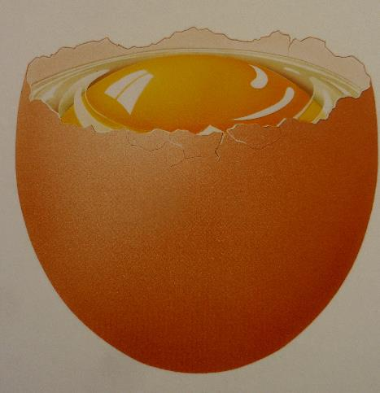
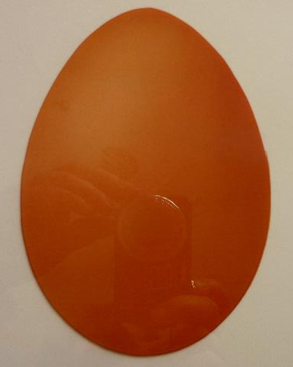
C’est un œuf. Il contient du blanc et au milieu, du jaune.

Slide 3
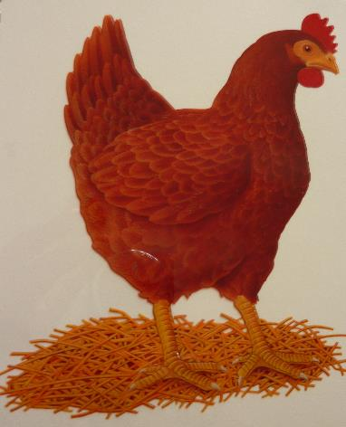
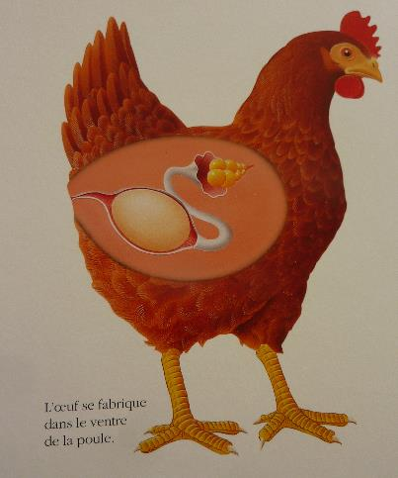
L’œuf se fabrique dans le ventre de la poule.

Slide 4
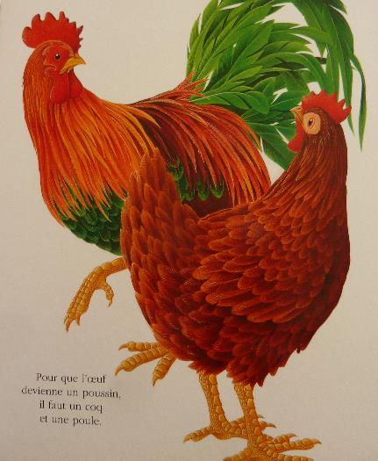
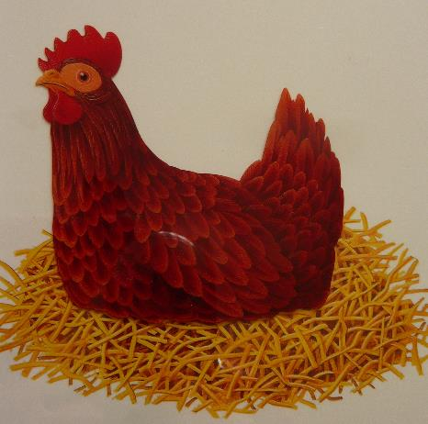
La poule se pose sur les œufs pour les garder bien au chaud: elle couve.
Pour que l’œuf devienne un poussin, il faut un coq et une poule.
Les poussins se forment dans la coquille.
La poule doit couver pendant plusieurs jours …( près de 21 jours ).

Slide 5
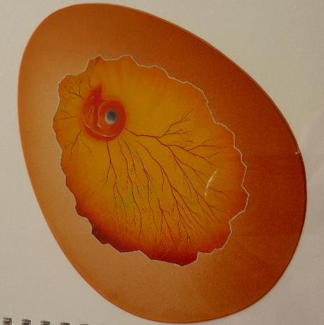
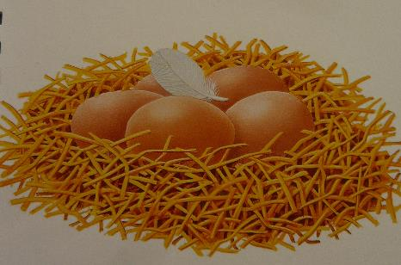
Au bout de deux jours il y a déjà un minuscule poussin.
Pendant la couvaison, la poule ne quitte le nid que pour se nourrir et faire ses besoins. Elle s'absente ainsi entre 10 et 30 minutes.
C'est un moment que vous pouvez mettre à profit pour observer les œufs...

Slide 6
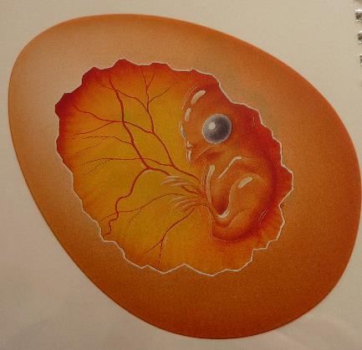
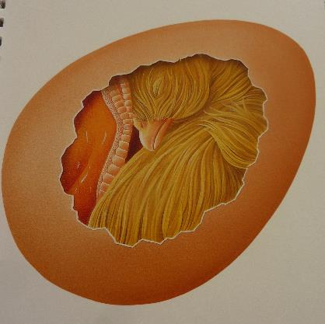
Il grandit vite… Il est bientôt prêt à naître…

Slide 7
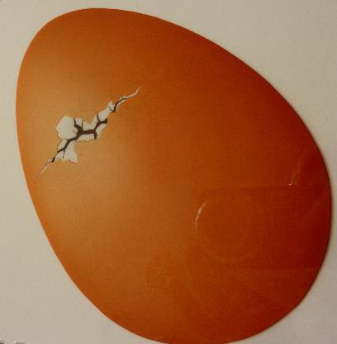
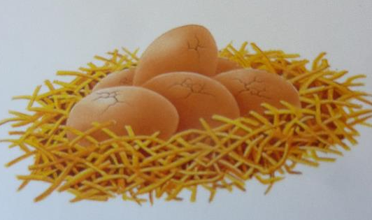
Cric, crac, la coquille se fend… C’est le poussin qui la casse avec son bec pour sortir…

Slide 8
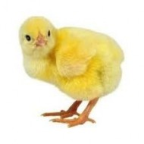
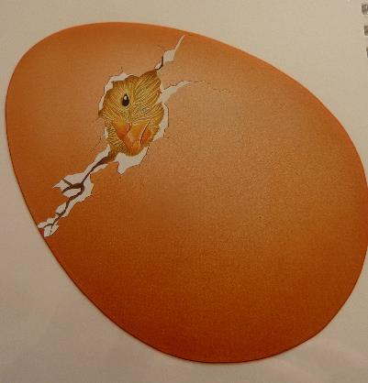
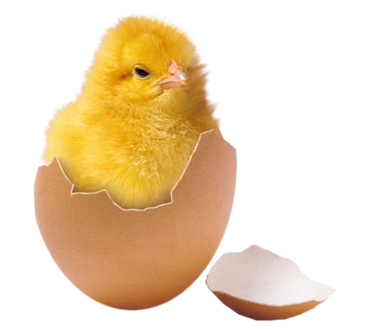
Le poussin est né! Très vite, il sait manger et marcher tout seul…

Slide 9
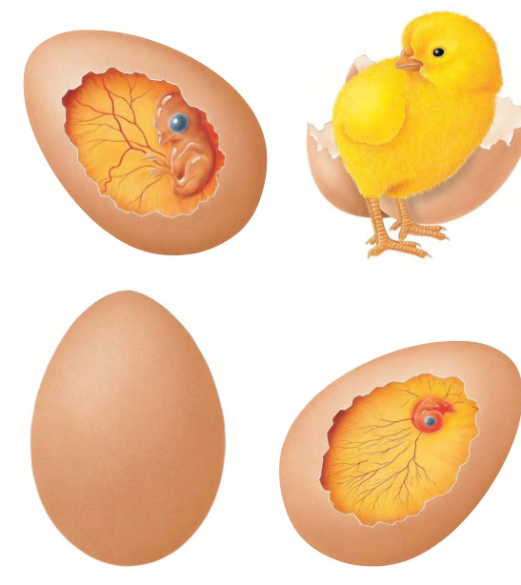
Classe les étapes de la naissance dans l’ordre…

Slide 10
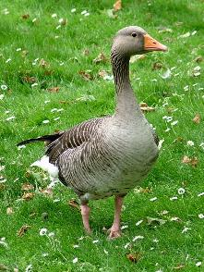
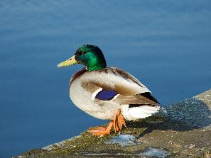
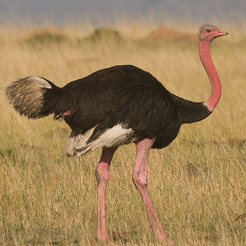
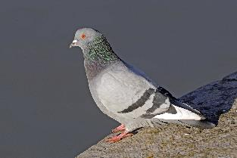
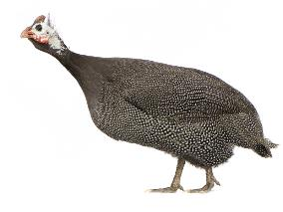
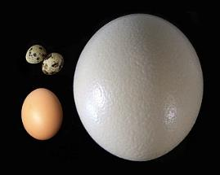
Quels autres animaux pondent des oeufs?
Le canard, la pintade, l’oie, le pigeon ou encore l’autruche pondent des œufs comme la poule.
L’œuf de l’autruche est très gros et pèse plus d’un kilo! C’est le poids du paquet de farine ou de sucre… regarde sa taille à côté de l’œuf de la poule ou de celui de la caille…

Slide 11
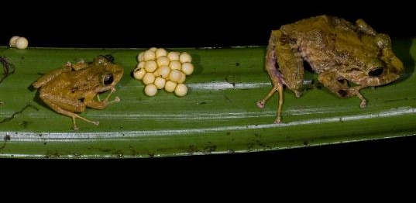
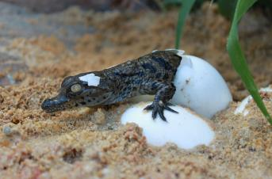
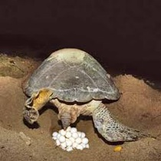
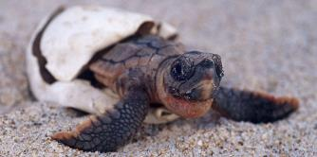
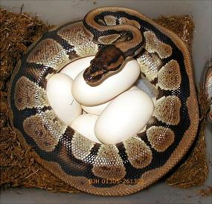
Et quelques autres…
Grenouille
Crocodile
Tortue
Python royal…

Slide 12
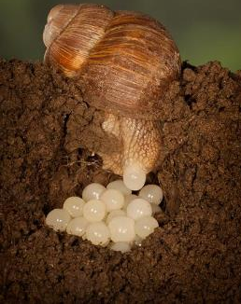
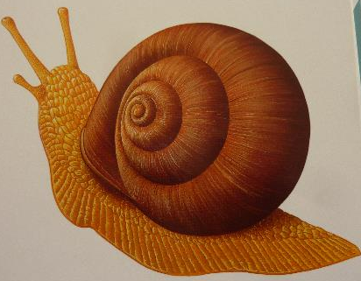
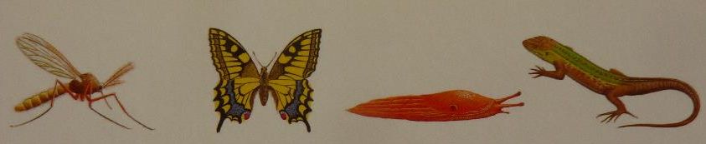
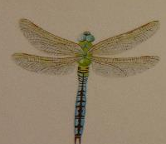
Petit escargot ?
L’escargot pond ses œufs dans un trou…
Et le moustique, le papillon, la limace , le lézard et la libellule…

Slide 13
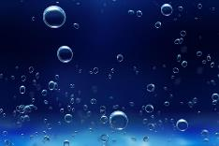
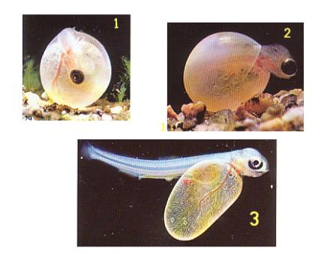
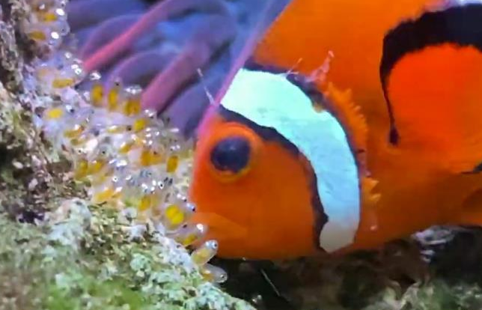
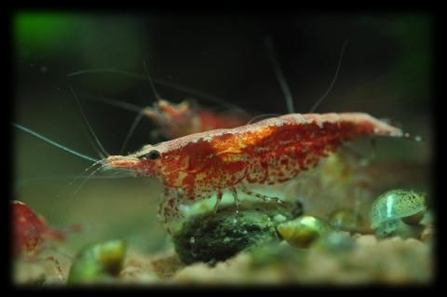
Et les poissons ?
Observe…
La crevette

Slide 14
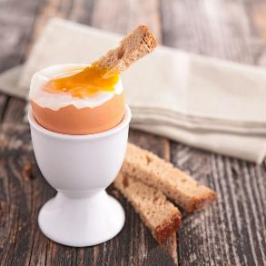
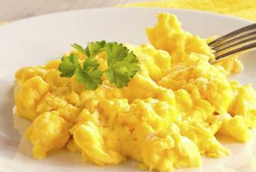
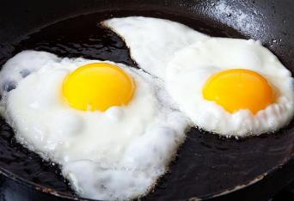
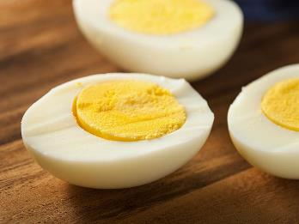
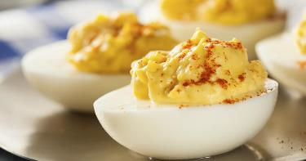
Et toi, tu les aimes comment tes œufs?
…brouillés?
…sur le plat?
…à la coque?
… ‘mimosa’?
…durs?

Slide 15
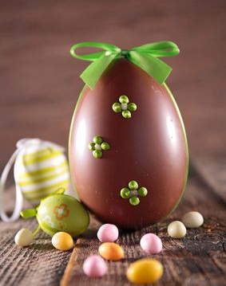
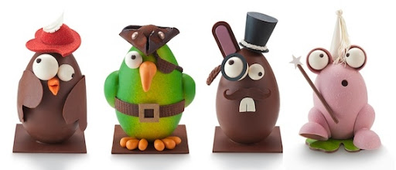
C’est celui-ci que tu préfères?

